Slide 1
数据库与数据挖掘
第3章
SQL Server和MySQL数据库管理系统的使用

Slide 2
3.1 SQL Server数据库介绍
Microsoft SQL Server是Microsoft公司在windows平台上开发的关系数据库管理系统。
它支持关系数据库创建、开发、设计和管理，采用客户/服务器结构。

Slide 3



3.1 SQL Server数据库介绍
所谓客户/服务器结构，就是中央服务器存储数据库，可以被多台客户机访问，数据库应用的处理过程分布在客户机和服务器上。
数据库服务器
客户机
发送请求，等待应答
接收、执行请求、发送回答
通信网络
客户机
客户机

Slide 4







客户/服务器结构
响应和提供数据
操作和查询
数据库
应用程序
数据库服务器

Slide 5
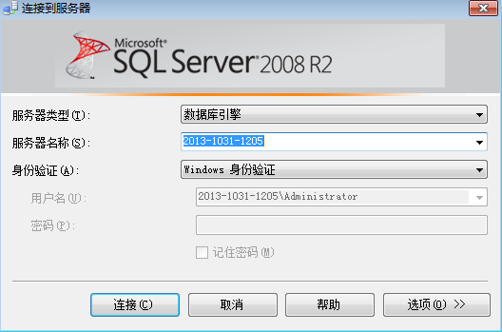
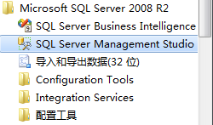
3.2 SQL Server 2008
启动SQL Server 2008
  在WINDOWS的开始菜单中找到“Microsoft SQL Server 2008 R2”，点击“SQL Server Management Studio”。

Slide 6
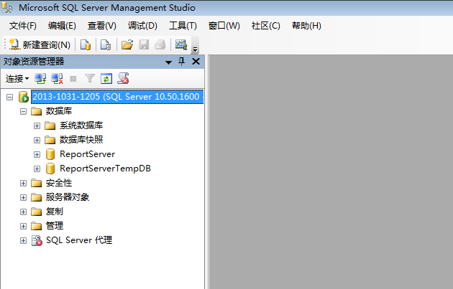
3.2 SQL Server 2008
SQL Server2008提供的集成管理环境
SQL Server Management Studio（SMSS）

Slide 7
3.2 SQL Server 2008
SQL查询分析界面：在SSMS中的左上角单击“新建查询”，弹出SQL查询窗口，在窗口中就可以输入SQL命令了。
用于键入 SQL 语句的自由格式文本编辑器，用于分析存储过程的交互式调试工具，使用不同的颜色提示语法特征，以提高复杂语句的易读性。

Slide 8
3.2 SQL Server 2008
可以同时查询多个数据库
  例如：
  在Master数据库中
  Select * from sysdatabases
  在pubs数据库中
  Select * from authors

Slide 9
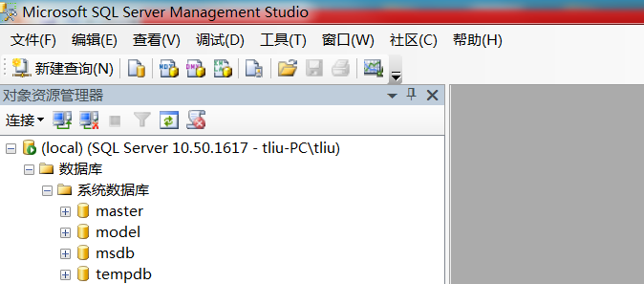
3.3 创建和使用数据库
在创建数据库之前，系统中已经有了4个数据库。

Slide 10
系统数据库
master
model
tempdb
msdb
AdventureWorks
User1
student
用户数据库

Slide 11
3.3创建和使用数据库
1、 master数据库
记录了SQL Server系统级的信息，包括系统中所有的登录账号、系统配置信息、所有数据库的信息、所有用户数据库的主文件地址等。
2、 tempdb数据库
是一个临时数据库，用于存储查询过程的中间数据和结果。

Slide 12
3.3 创建和使用数据库
3、 model数据库
为新创建的数据库提供模板。相当于一个模子，所有在系统中创建的新数据库的内容，在刚创建时都和model数据库完全一样。
4、 msdb数据库
为SQL Server Agent调度信息和作业记录提供存储空间
5、示例数据库(SQL server 2000中默认被安装)： pubs和northwind

Slide 13
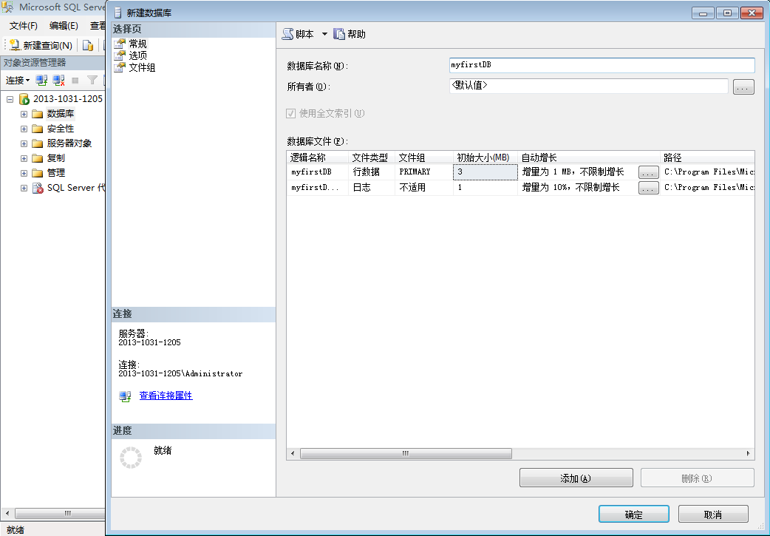
3.3 创建和使用数据库
1）右键点击“数据库”文件夹，选择“新建数据库”。
2）在“数据库名称”栏目中输入要建的数据库名称。
3）点击“确定”，数据库创建完毕。

Slide 14
3.3 创建和使用数据库
数据库文件分为数据文件和日志文件。
  数据文件用来保存数据和对象。
    主数据文件：保存数据库及其系统表和对象的所有启动信息，扩展名是.mdf
    辅助数据文件：用于保存主数据文件未存储的的数据和对象，扩展名是.ndf
  日志文件只用于保存事务日志信息
    保存用于恢复数据库的事务日志信息，扩展名是.ldf
数据库
数据文件
.mdf或.ndf
日志文件
.ldf

Slide 15
3.3 创建和使用数据库
数据库文件的说明
  每一个数据库必须至少有一个数据文件和一个日志文件，这些文件只能被这个数据库使用。
  每个数据库必须有且仅能有一个主文件。
  辅助文件是可选的，根据具体情况,可以创建多个辅助文件，也可以不用辅助文件。

Slide 16
3.3 创建和使用数据库
文件的自动增长
SQL Server允许文件自动扩展。当用户建立数据库时，可以指定是否允许SQL Server自动扩展文件，以及如何扩展。

Slide 17
3.3 创建和使用数据库
分配的空间：这是建立文件的初始空间大小。
文件的自动增长：在文件空间被占满之后，增加文件的空间数量，有两种增长方式：
  以MB为单位增长文件空间
  以当前文件大小的百分比增长空间

Slide 18
3.3 创建和使用数据库
使用SQL语句创建数据库
语法格式
CREATE DATABASE <数据库名>
[ ON [PRIMARY] <文件说明> [, <文件说明>]…]
[ FILEGROUP <组名> <文件说明> …]
[LOG ON <文件说明> {, <文件说明>}…]

Slide 19
3.3 创建和使用数据库
方法2：通过执行以下的语句可以创建lizi数据库。
CREATE DATABASE lizi
ON
( NAME = lizi_Data,
FILENAME = 'D:\Prg\MSSQL\data\ lizi_Data.MDF',
SIZE = 3,
FILEGROWTH = 10%
)
LOG ON
( NAME = lizi_Log,
FILENAME = ' D:\Prg\MSSQL\data\ lizi_Log.LDF',
SIZE = 5,
FILEGROWTH = 10%
)

Slide 20
3.3 创建和使用数据库
使用SQL语句来创建数据库：
CREATE DATABASE lizi1
由于没有指定主文件名，在默认的情况下，命名主文件为lizi1.mdf，日志文件名为lizi1_log.ldf。

Slide 21
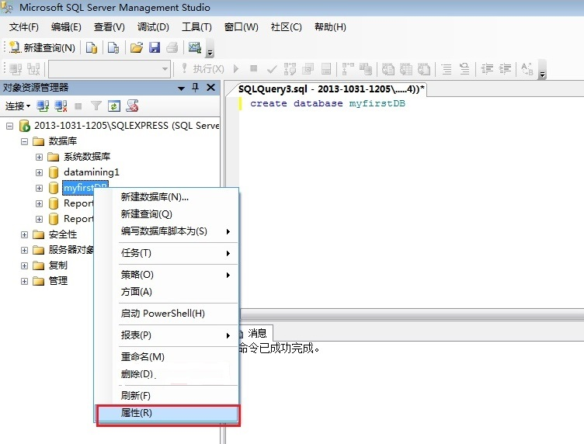
3.4 查看数据库信息
右键单击数据库名称，在弹出菜单中选择“属性”，在弹出窗口中查看和修改该数据库的各种参数。

Slide 22
3.5 修改数据库
将lizi 数据库的数据文件lizi_data的初始大小修改为20MB
  ALTER DATABASE lizi
  MODIFY FILE
  ( NAME = lizi_data,
  SIZE=20MB)

Slide 23
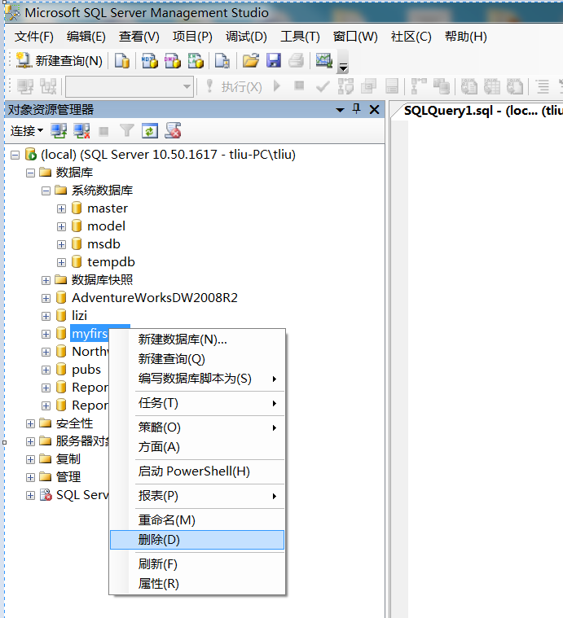
3.6 删除数据库
使用SQL语句：用DROP DATABASE语句可以一次删除多个数据库。
DROP DATABASE northwind, pubs

Slide 24
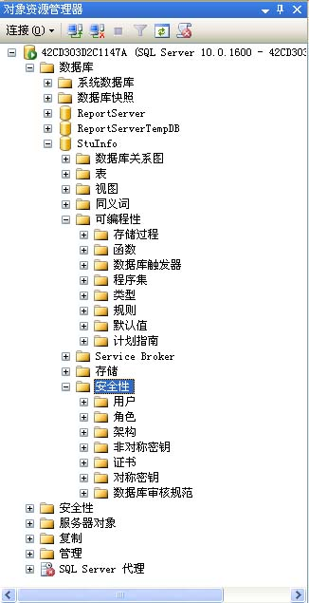
数据库对象
1.表
2.索引
3.视图
4.存储过程
5.触发器

Slide 25
MySQL数据库软件介绍
MySQL由瑞典MySQL AB公司开发，已被Oracle公司收购。
MySQL是一个开源的关系型数据库管理系统, 是最流行的数据库之一，MySQL 适合中小型软件，被个人用户以及中小企业青睐。
针对不同的用户，MySQL 分为两个版本：
  MySQL Community Server（社区版）：该版本是自由下载且完全免费的，但是官方不提供技术支持
  MySQL Enterprise Server（企业版）：该版本是收费的，而且不能下载，但是该版本拥有完善的技术支持（官方提供电话技术支持）。

Slide 26
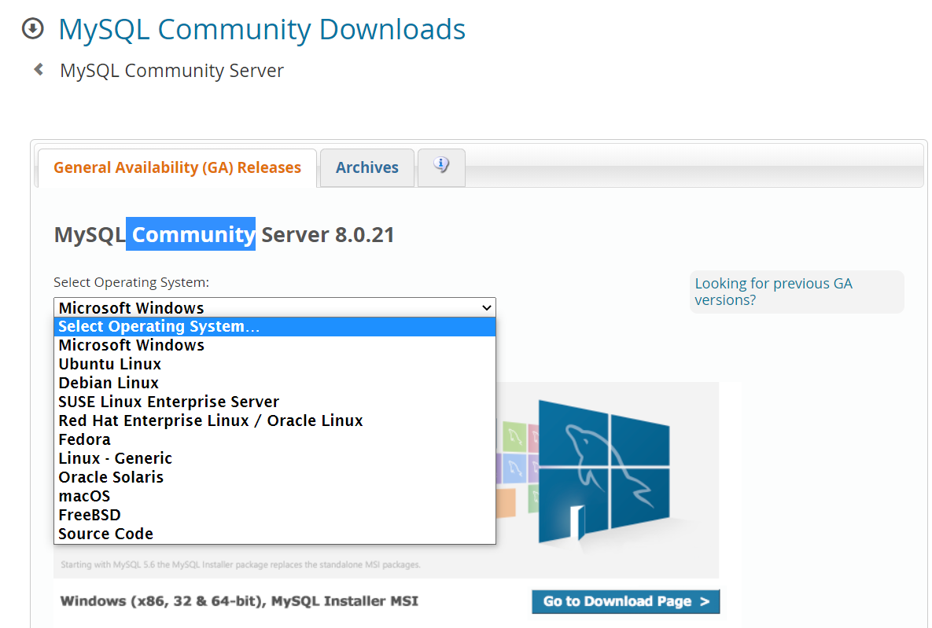
MySQL下载和安装
https://dev.mysql.com/downloads/mysql/
MSI安装（Windows Installers）
ZIP安装

Slide 27
MySQL的特点、优势
MySQL 是开放源代码的数据库
MySQL 的跨平台性
价格优势
功能强大且使用方便
MySQL 与常用的主流数据库 Oracle、SQL Server 相比，主要特点就是免费，并且在任何平台上都能使用，占用的空间相对较小。但是，MySQL 也有一些不足，比如对于大型项目来说，MySQL 的容量和安全性就略逊于 Oracle 数据库。

Slide 28
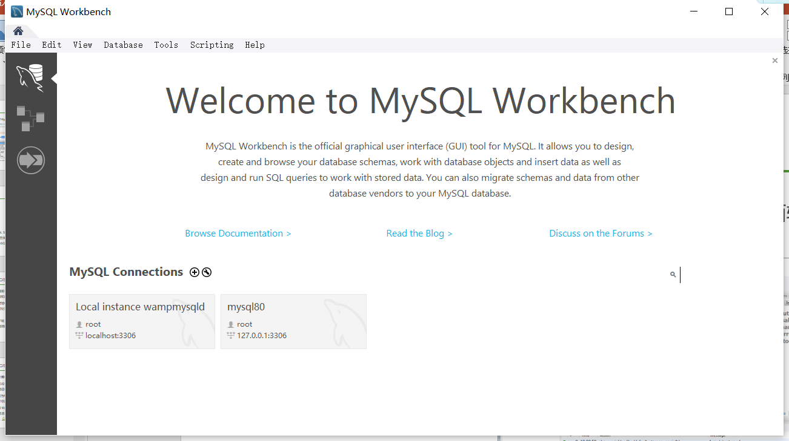
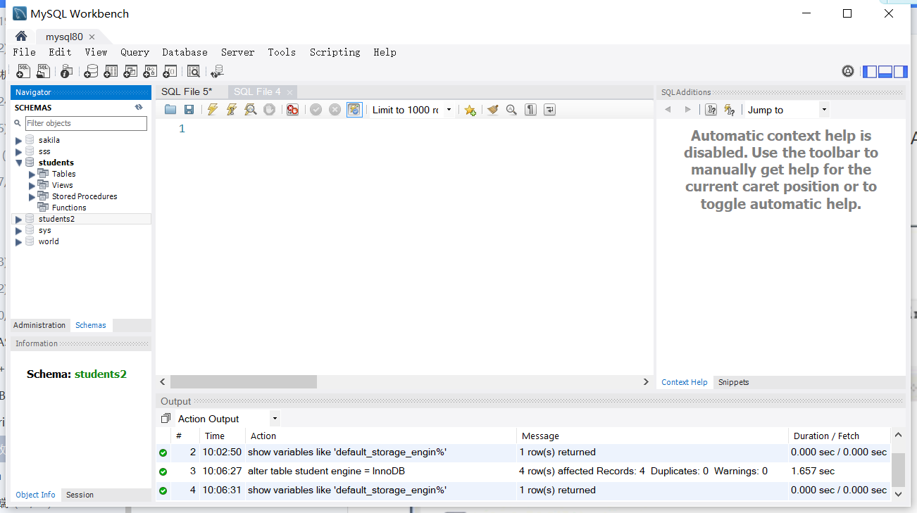
MySQL Workbench
MySQL Workbench 是一款专为 MySQL 设计的集成化桌面软件

